Slide 1
FAIRE UNE PREPA ECG option géopolitique
Conseils en histoire, géographie et géopolitique
Cours tjrs en salle 201

Slide 2
FAIRE UNE PREPA ECG option géopolitique
Du lycéen à l’étudiant
Approfondir ses connaissances
Développer sa réflexion
Préparer les concours

Slide 3
1. Du lycéen à l’étudiant
Une rupture avec le lycée…
…et ses fléaux :

Slide 4
Fléau n° 1 : l’attentisme

Slide 5
Fléau n°2 : le bavardage

Slide 6
Fléau n°3 : les déficiences de l’écrit = 3 pts différents
Soin : écriture, ratures interdites (0,5 point en moins/rature)

Slide 7
Ex de page de garde

Slide 8
Choix du matériel

Slide 9
Soin : écriture, ratures interdites (un point en moins/rature)
Organisation de la copie : page de garde complète, sauts de lignes entre la fin de l’introduction et le développement, entre les parties du développement…

Slide 10
Soin : écriture, ratures interdites (un point en moins/rature)
Organisation de la copie : page de garde complète, sauts de lignes entre la fin de l’introduction et le développement, entre les parties du développement…
Orthographe : accords, majuscules, accents…

Slide 11
Pour le croquis : un travail aussi régulier (achat recommandé certains…)
Avoir des fonds de carte
S’entraîner régulièrement
Avoir des cartes ds des lieux clés pour mémoriser

Slide 12
BAREME ORTHOGRAPHE
Qques fautes (5-10) : moins 0.5 pt
moins de 10 fautes : moins 1 pt
De 10 à 20 fautes : moins 2 pts
De 20 à 30 fautes : moins 3 pts
Plus de 30 fautes : moyenne impossible

Slide 13
Qu’est-ce qu’une faute ?
Accent
Majuscules aux gentilés ex : je suis Français
Accords
Pluriel
…

Slide 14
CONSIGNES POUR TOUT DEVOIR
PAGE DE GARDE complète = 7 infos : nom, prénom, classe, matière, épreuve, sujet, date
Toujours réécrire le sujet en page de garde (si non fait – 1)
Ne jamais utiliser de crayon à papier (croquis)
Usage minimal du blanco et aucune rature (0.5 pt/rature)

Slide 15
DEVOIR-MAISON
COPIE DOUBLE OBLIGATOIRE (croquis, analyse de carte, introduction de dissertation..)
AUCUN RETARD AUTORISE (sauf cas de force majeure ; dans tous les cas, je dois être averti par mail)
PREPARER L’ESPACE DES APPRECIATIONS, en particulier mettre /10 ou /20 en haut de la page.

Slide 16
Fléau n°4 : le smartphone

Slide 17
Quelles solutions ?

Slide 18
Quelles solutions ?
O en classe : une concentration active
Écoute de qualité
Bonne prise de notes
Des questions
COURS MOMENT CLE DE STRUCTURATION DES IDEES (plan du cours) et DE REFLEXION

Slide 19
Quelles solutions ?
O en classe : une concentration active
Écoute de qualité
Bonne prise de notes
Des questions
O changez d’attitude vis-à-vis de l’enseignant
Lui demander des conseils, des questions…
- Lien direct, par mail…

Slide 20
Quelles solutions ?
O PASSER DE LYCEEN A ETUDIANT
Autonomie
Prise de notes pertinente
Anticipation/planification du travail

Slide 21
2. Approfondir ses connaissances
Un programme centré sur :
Le XXe siècle
L’évolution économique
La géopolitique
La géographie
La culture

Slide 22
Le programme de 1ère année est structuré par deux modules
Module I : Les grandes mutations du monde de 1913 à nos jours
Module II : La mondialisation contemporaine : rapports de force et enjeux.

Slide 23
Module I : Les grandes mutations du monde au XXe siècle
partie 1: Panorama géopolitique du monde de 1913 à la fin de la Guerre froide
partie 2 : Le monde depuis les années 1990 : entre ruptures et recompositions géopolitiques
partie 3 : L’économie mondiale d’un siècle à l’autre (1h par M.Avenel)

Slide 24
Module II : : La mondialisation contemporaine : rapports de force et enjeux.
partie 4: La mondialisation : acteurs, dynamiques et espaces
partie 5 : Les défis du développement et les enjeux d’un monde durable
partie 6 : La France, une puissance en mutations depuis les années 1990

Slide 25
Le programme de 2ème année est structuré par deux modules
Module III : Géodynamique continentale de l’Union européenne, de l’Afrique, du Proche et du Moyen-Orient
Module IV: Géodynamique continentale des Amériques et de l’Asie.

Slide 26
Bilan de ce programme
1ère année = socle des connaissances et socle méthodologique
2ème année = approfondissement par continent et liens avec l’actualité
Concours sur les 2 années
Ex sujet (Ecricome 2020)
L'influence de la France en Europe : héritages et mutations contemporaines.

Slide 27
3. Développer sa réflexion

Slide 28
Un préalable : pas de réflexion sans un apprentissage régulier des connaissances

Slide 29
À éviter : sédimenter les connaissances = apprendre sans comprendre, sans relier les informations

Slide 30
Une nécessité : être bien organisé, savoir gérer son travail
Une des clés de la réussite de la prépa !
Voir manuel pages 587-592

Slide 31
Solutions
Faire un planning précis (cours, colles, lectures…)
Gestion par demi-heure

Slide 32
Extrait de la progression annuelle
Ozennegeopolitique1.blogspot.com
ozennegeopolitique1.blogspot.com. Blog d'histoire-géo et géopolitique voué aux prépas HEC d'Ozenne: PROGRESSION

Slide 33
Une autre nécessité : se forger une culture générale solide et variée
2nde clé : relier les disciplines

Slide 34
Solutions
Garder du temps culturel
Etre le + svt multidisciplinaire
Ex : films en VO
Lier HGG, culture G, philo, aspects civilisationnes des langues

Slide 35
Des outils : les colles, les travaux écrits à rendre, les devoirs
COLLE SEANCE DE METHODOLOGIE DU SAMEDI 11 sept 8-10
1 préparation des colles
2 l’évaluation en prépa
3 la dissertation

Slide 36
4. Préparer les concours des écoles de commerce/management

Slide 37
Plusieurs outils pour se préparer aux concours

Slide 38
Plusieurs outils pour se préparer aux concours
COURS 7 heures (dont 1 M.AVENEL)
Un volume horaire d’environ 400 heures de cours d’histoire et géographie en 2 ans !

Slide 39
Plusieurs outils pour se préparer aux concours
Un volume horaire d’environ 400 heures de cours d’histoire et géographie en 2 ans
Des mises au point méthodologiques en classe : méthodologie et corrigés de devoirs…

Slide 40
EPREUVES ?
Durée de 4 h
La dissertation = ds toutes les banques d’épreuves
Attention : différent du lycée

Slide 41
Quatre types de dissertations :
La dissertation (ESSEC)
La dissertation avec croquis (ESCP)
La dissertation avec analyse de cartes (Ecricome)
La dissertation avec exploitation des documents (GEM)

Slide 42
LES 4 EPREUVES
 | ESSEC | ESCP | ECRICOME | GEM
Ecoles | Essec et Edhec | ESCP HEC Audiencia EMLyon Pau IMT ISC ISG Montpellier Skema Brest Burgundy | Neoma, Kedge, Strasbourg, Rennes | GEM, TBS, Normandie, Clermont, ICN, Inseec, La Rochelle, Troyes.
Durée de la dissertation | 4h | 3h | 3h/4h Deux sujets | 4h
Documents d’accompagnement : nombre, type et rôle | 6 doc variés : cartes, stat et textes ; ROLE MINEUR car aucune obligation d’exploitation | 6 doc : seulement cartes et statistiques ROLE MINEUR car aucune obligation d’exploitation | Une chronologie de 15 à 20 dates ROLE MINEUR car aucune obligation d’exploitation | 8 doc variés ; ROLE IMPORTANT (pas de note supérieure à 13 si non exploités)
Epreuve mineure | non | Oui CROQUIS sur 5 pts | Non/Oui COMMENTAIRE DE CARTE sur 5 pts pour un sujet | Non (mais exploitation des doc intégrées à la dissertation)

Slide 43
Voir manuel pages 594-619

Slide 44
EXEMPLES DE SUJETS session 2018
ESCP : Etats-Unis - Chine: rivalités de pouvoir et d'influence
ESSEC : La construction européenne confrontée à la question de la nation (1951-2018)
ECRICOM
-sujet 1 :Le dérèglement climatique : une nouvelle donne majeure pour l'économie mondiale et les relations internationales
-sujet 2 : La Russie : partenaire ou menace pour l'Union européenne ?
Carte : le "hard-power" russe : un retour ?

Slide 45
Sujet 2021
Voir annales blog 2ème année
Ozennegeopolitique2. Blog voué aux étudiants de 2ème année de la prépa HEC du lycée Ozenne.: ANNALES HEC : BCE ESSEC ECRICOME GEM

Slide 46
Rapport du jury
« Ces sujets exigeaient un gros effort de réflexion sur des problématiques du monde actuel, ils requéraient la mobilisation de connaissances du programme des deux années. »

Slide 47
Plusieurs outils pour se préparer aux concours
Un volume horaire d’environ 400 heures de cours d’histoire et géographie en 2 ans
Des exercices méthodologiques en classe : méthodologie et corrigés de devoirs…
Une colle tous les 15 jours, soit environ 15 colles dans l’année

Slide 48
Plusieurs outils pour se préparer aux concours
Un volume horaire d’environ 350 heures de cours d’histoire et géographie en 2 ans
Des exercices méthodologiques en classe : méthodologie et corrigés de devoirs…
Une colle tous les 15 jours, soit environ 15 colles dans l’année

Slide 49
Plusieurs outils pour se préparer aux concours
Un volume horaire d’environ 350 heures de cours d’histoire et géographie en 2 ans
Des exercices méthodologiques en classe : méthodologie et corrigés de devoirs…
Une colle tous les 15 jours, soit environ 15 colles dans l’année
Le rôle clé du travail personnel

Slide 50
Le travail personnel
Une révision du cours régulière…

Slide 51
Le travail personnel
Une révision du cours régulière…
… complétée par des lectures et/l’écoute de médias

Slide 52
Le travail personnel
Une révision du cours régulière (planning)…
… complétée par des lectures et/l’écoute de médias
Se tenir informé de l’actualité géopolitique, économique et politique.

Slide 53
Le travail personnel
Une révision du cours régulière…
… complétée par des lectures et/l’écoute de médias
Se tenir informé de l’actualité géopolitique, économique et politique
La mise au point de fiches de lecture (guidées comme les « textes et références » ou en autonomie)

Slide 54
Les lieux de travail
Une salle attitrée toute l’année (avec une armoire accessible, qques ouvrages utiles comme des atlas ou la revue Courrier Internationale)
Le CDI : 3 documentalistes, deux salles réservées aux étudiants dont une silencieuse
D’autres lieux proches du lycée Ozenne : bibliothèque du Périgord ou fac de droit (Arsenal, ouverture jusqu’à 10h)

Slide 55
Le travail personnel
Ouvrages demandés à avoir (obligatoire) :
Manuel « tout-en-un » Stydyrama géopolitique ECS1 et dictionnaire

Slide 56
Le travail personnel : autres ouvrages demandés

Slide 57
Le travail personnel
Quelques revues incontournables présentes au CDI :
QUESTIONS INTERNATIONALES
LE MONDE DIPLOMATIQUE
LA DOCUMENTATION PHOTOGRAPHIQUE
L’HISTOIRE, HERODOTE…

Slide 58
Le travail personnel
Deux émissions fondamentales :
TV :
LE DESSOUS DES CARTES, Arte, le samedi soir vers 19H
Radio :
LES ENJEUX INTERNATIONAUX, France culture tous les matins de 6H50 à 7H

Slide 60
Géopolitique le débat

Slide 61
Le travail personnel
Quelques sites internet intéressants :
GEOCONFLUENCES 1000 mots définis
SCIENCES PO
ATLASHISTORIQUE.NET
DIPLOWEB.COM
Voir liens sur le blog de 1ère année

Slide 62
Plusieurs outils pour se préparer aux concours
Un volume horaire d’environ 400 heures de cours d’histoire et géographie
Des exercices méthodologiques en classe : méthodologie et corrigés de devoirs…
Une colle tous les 15 jours, soit environ 15 colles dans l’année
L’importance du travail personnel (avec T.R.)
Les outils professeur-élève

Slide 63
photocopies
-repères : plans de cours au début de chaque chapitre
-illustration du cours = + 60 DD l’année dernière
-complément de réflexion = +80 TR (A3)

Slide 64
T.R. ?
Textes et Références :
- connaître les auteurs par une synthèse ou un extrait
- minimum de 1 T.R./chapitre
- certains plus longs sur le blog
- intégrés à la révisions des colles

Slide 65
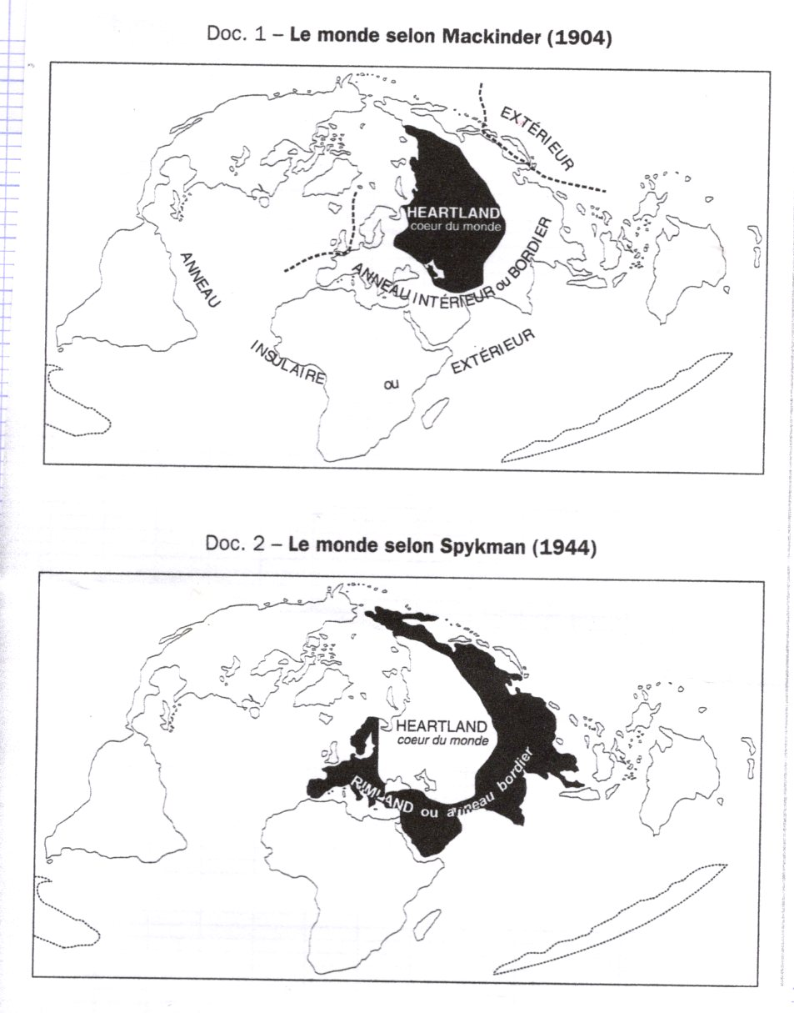
TR N°1

Slide 66
LES OUTILS PROFESSEUR-ELEVE
Un chapitre structuré en 2/3 sous-parties et paragraphes (voire sous-paragraphes)
Les devoirs (total de 6) + des devoirs-maison (à faire à plusieurs)
Un blog, outil fondamental :
Eozennegeopolitique1.blogspot.com

Slide 67
ozennegeopolitique.fr
Blog indispensable pour le travail
Des consignes pour le début d’année
Lien avec un second blog consacré à des émissions de radio (France culture, BFM business) et au blog de 2ème année (annales)

Slide 68
Planning des devoirs d’HG
10 sept : méthodologie de la dissertation
DS1 15 octobre
DS2 3 décembre
DS3 28 janvier
DS4 1 avril
DS5 27 mai
À partir du mardi 6 juin DS6 Concours blanc

Slide 69
En cas d’absence à un DS
Rattrapage obligatoire…à demander par l’étudiant lui-même.
Si non fait : 0/20 coef 5.

Slide 70
Un bon outil pour les DS et les colles

Slide 71
EXERCICES-MAISON
Des exercices méthodologiques (évalués par une lettre)
1. Introduction de dissertation
2. Croquis
- 3. Analyse de carte

Slide 73
Les enjeux de la première année
1 Remise à niveau cognitive
2 Hausse du niveau des concours pour la dissertation (toutes les épreuves faites)
3 Le passage en 2ème année

Slide 74
GESTION DU STRESS

Slide 75
Quels critères pour le passage ?
Résultats écrits et oraux: niveau final, évolution et votre cas personnel (chance de réussite)
Capacités : de travail, adaptation à la prépa, sérieux, qualités orales (colles)
Concours blanc : capacité à répondre aux épreuves des concours (élément de bonification = capacité à enchaîner les épreuves)

Slide 76
BILAN
1 DEUX CLES POUR VOTRE REUSSITE
Au niveau travail et méthode :
ETRE ORGANISE:
Relier connaissances et disciplines :
DEVELOPPER SA REFLEXION

Slide 77
2 Le rôle du professeur est triple
-traiter le programme : cours avec une écoute de qualité et une curiosité maximale
-conseiller, guider : aide personnalisée (questions, mail, propositions de lecture sur le blog…)
-entraîner : à l’écrit comme à l’oral avec les colles

Slide 78
3 des outils incontournables
Blog d’histoire, géographie et géopolitique voué à la prépa HEC de 1ère année du lycée Ozenne
http://ozennegeopolitique1.blogspot.com

Slide 79
4 Quel profil pour réussir ?
Se connaître pour s’adapter à la prépa

Slide 80
Quel profil pour réussir ?
Profil 1 : je suis arrivé jusqu’au bac sans trop forcer.

Slide 81
Quel profil pour réussir ?
Profil 2 : je suis sérieux et travailleur, mais cela n’a pas été facile.

Slide 82
Quel profil pour réussir ?
Profil 3 : je suis arrivé sans trop de pbs jusqu’au bac, mais j’ai souvent un manque de confiance en moi.

Slide 83
Association OZ’AIDE
HISTORIQUE
OBJECTIF individuel/collectif
ACTIONS MENEES
REUNION LUNDI 13 sept 18h

Slide 84
BONNE PREPA A TOUS !

